Slide 1

Impact Radar 2024
Analysen zur IT-Entwicklung

Slide 2
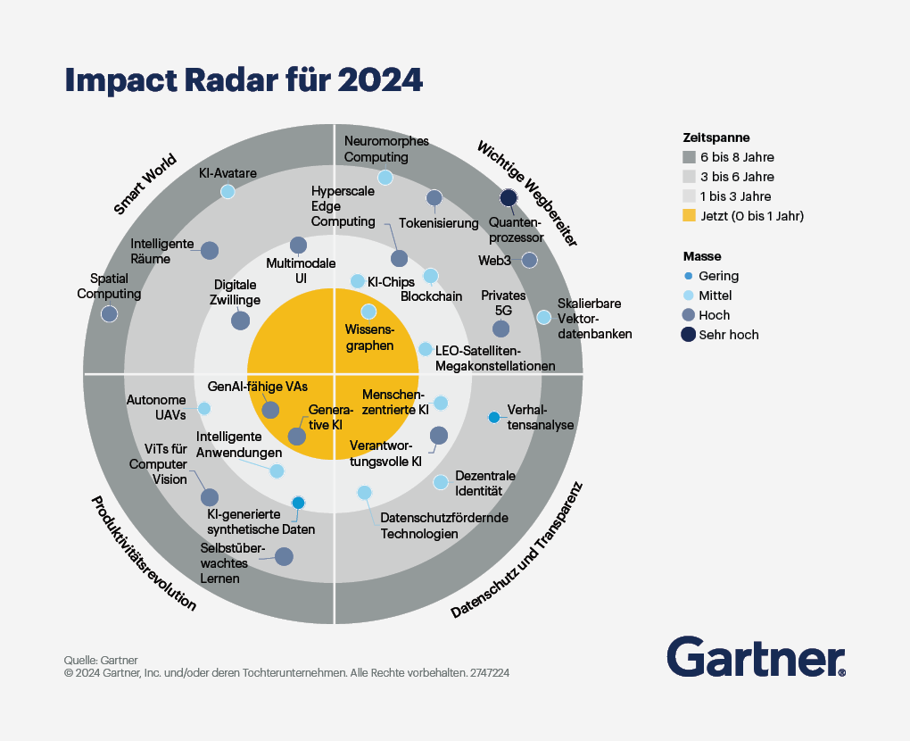
Impact-Radar 2024
https://www.gartner.de/de/artikel/30-neue-technologien-beeinflussen-geschaeftsentscheidungen

Slide 3


Impact-Radar 2024
Ist DLT disruptiv?
https://www.gartner.de/de/artikel/30-neue-technologien-beeinflussen-geschaeftsentscheidungen

Slide 4
Impact-Radar 2024
Web3 ist interessant, weil es Peer-to-Peer-Interaktionen ohne zentralisierte Plattformen und Vermittler ermöglicht.
https://www.gartner.de/de/artikel/30-neue-technologien-beeinflussen-geschaeftsentscheidungen

Slide 5
Impact-Radar 2024
Tokenisierung ist eine kryptografisch gesicherte Darstellung von digitalen oder physischen Werten und sensiblen Daten.
Die Tokenisierung ist die Art und Weise, wie eine Blockchain den Handel über digitale geschäftliche Assets darstellt und ermöglicht.
https://www.gartner.de/de/artikel/30-neue-technologien-beeinflussen-geschaeftsentscheidungen

Slide 6
Impact-Radar 2024
Gartner
Blockchain bezieht sich auf eine Gruppe von Technologien, die sich auf Peer-to-Peer-Verteilung, Dezentralisierung, Unveränderlichkeit, Verschlüsselung und Tokenisierung konzentrieren.
https://www.gartner.de/de/artikel/30-neue-technologien-beeinflussen-geschaeftsentscheidungen

Slide 7
Impact-Radar 2024
Dezentrale Identität (bzw. Self-Sovereign Identity) zielt darauf ab, die Datenschutz- und Transparenzprobleme herkömmlicher Identitätssysteme zu lösen.
Eine Person oder Organisation kann die volle Kontrolle über ihre eigene Identität haben, ohne auf zentrale Behörden angewiesen zu sein.
https://www.gartner.de/de/artikel/30-neue-technologien-beeinflussen-geschaeftsentscheidungen

